Slide 1
跨语言句法与移位
Anqi Zhang
Nanjing University
Introduction to Linguistics, Winter 2022 10/28/2022

Slide 2
回顾
Syntactic Ambiguities Cross-linguistic Phrase Structure Rules Movement Wh Movement Language Universals Phonological Ty
上节课，我们学了
句法范畴（词类）vs语法关系
组构成分测试
短语结构规则（PSR）与英语的树状图

Slide 3
今天的学习目标
Syntactic Ambiguities Cross-linguistic Phrase Structure Rules Movement Wh Movement Language Universals Phonological Ty
句法歧义性（Syntactic Ambiguities）
构建跨语言的短语结构规则（PSR），画出简单的树状图
推导出仅靠PSR无法解释的其他类型的英语句子

Slide 4
结构歧义性
Syntactic Ambiguities Cross-linguistic Phrase Structure Rules Movement Wh Movement Language Universals Phonological Ty
某些句子具有歧义性，因为它们的句法结构有歧义（syntactic ambiguity）
The woman saw a man with a telescope
第一种解读：女人借助望远镜看到了男人
第二种解读：是男人携带着望远镜
你能分别把表征这两种不同语义的树状图画出来吗？

Slide 5
结构1
Syntactic Ambiguities Cross-linguistic Phrase Structure Rules Movement Wh Movement Language Universals Phonological Ty
S
NP
VP
D N
the woman
VP
PP
V
saw
NP
P
with
NP
D N
the man
D N
a telescope

Slide 6
结构2
Syntactic Ambiguities Cross-linguistic Phrase Structure Rules Movement Wh Movement Language Universals Phonological Ty
S
NP
VP
D N V
the woman saw
NP
D
the
N
N
man
PP
P
with
NP
D N
a telescope

Slide 7
结论
Syntactic Ambiguities Cross-linguistic Phrase Structure Rules Movement Wh Movement Language Universals Phonological Ty
组构成分测试
语法关系
短语结构规则
画英语句法树状图的步骤

Slide 8
跨语言差异
Syntactic Ambiguities Cross-linguistic Phrase Structure Rules Movement Wh Movement Language Universals Phonological Ty
中心语位置：词序
右中心 左中心 兼而有之
词类
什么样的词才算是动词？ 什么样的词才算是形容词？
PSR由什么构成？
代语脱落（Pro-Drop）

Slide 9
左中心：以法语为例
Syntactic Ambiguities Cross-linguistic Phrase Structure Rules Movement Wh Movement Language Universals Phonological Ty
中心词大多在左边（left-headed）
S
NP
N V
Pierre aime
‘likes’
VP
N
N A
Mont Blanc

Slide 10
右中心：以日语为例
Syntactic Ambiguities Cross-linguistic Phrase Structure Rules Movement Wh Movement Language Universals Phonological Ty
中心词大多在右边（right-headed）
S
NPnom.
VP
N
neko ‘cat’
NOM.
ga
NPacc.
V
tabemashita ‘ate’
N
ACC.
o
A N
oishii sakana ‘tasty’ ‘fish’

Slide 11
兼而有之：以英语、汉语为例
Syntactic Ambiguities Cross-linguistic Phrase Structure Rules Movement Wh Movement Language Universals Phonological Ty
汉语中，名词短语的中心语在右边，动词短语的中心语在左边
S
NP
N V
mao chi-le ‘cat’ ‘ate’
VP
NP
N
A N
haochi-de yu ‘tasty’ ‘fish’

Slide 12
跨语言的词类
Syntactic Ambiguities Cross-linguistic Phrase Structure Rules Movement Wh Movement Language Universals Phonological Ty
跨语言研究发现，某些词在不同语言中所属的词类差异极大，例如，
在某些语言中形容词可以作名词
在另一些语言中形容词可以作动词

Slide 13
汉语有形容词吗？
Syntactic Ambiguities Cross-linguistic Phrase Structure Rules Movement Wh Movement Language Universals Phonological Ty
汉语形容词的分布与名词的分布极其相似
meili de nvren beautiful MOD woman ‘a beautiful woman’
wo de diannao
I MOD computer ‘my computer’

Slide 14
汉语有形容词吗？
Syntactic Ambiguities Cross-linguistic Phrase Structure Rules Movement Wh Movement Language Universals Phonological Ty
meili shi xiang jishu-huo beautiful be CL technical-job ‘To be beautiful is a technical job.’
wo shi yi-ge xuesheng I be one-CL student
‘I am a student.’

Slide 15
PSR由什么构成？
Syntactic Ambiguities Cross-linguistic Phrase Structure Rules Movement Wh Movement Language Universals Phonological Ty
英语句子都需要一个显性主语（overt subject）
We go. *go.
西班牙语允许作为主语的代词脱落（drop）
Estoy mui bien
be.1SG.PRESENT.INDICATIVE very good ‘I am very well.’

Slide 16


确定其他语言的短语结构规则
Syntactic Ambiguities Cross-linguistic Phrase Structure Rules Movement Wh Movement Language Universals Phonological Ty
1
首先确定语素所属的词类
其次确定短语结构规则
左中心、右中心或兼而有之？ 哪些构成要素是可有可无的？
2

Slide 17
Syntactic Ambiguities Cross-linguistic Phrase Structure Rules Movement Wh Movement Language Universals Phonological Ty
练习I
我们来看看希卡利亚纳语的语料（Hixkaryana）

Slide 18
希卡利亚纳语的PSR
Syntactic Ambiguities Cross-linguistic Phrase Structure Rules Movement Wh Movement Language Universals Phonological Ty
对的，“all”是限定词，出现在名词的右边
AP → A N → N AP
NP → N D
VP → NP V
S → VP NP
这是动词短语，因为它和作为主语的名词短语共同构成了一个句子

Slide 19
a的树状图
Syntactic Ambiguities Cross-linguistic Phrase Structure Rules Movement Wh Movement Language Universals Phonological Ty
S
NP
V N
yonyhoryeno biyekom
VP
NP
N
kuraha

Slide 20
c的树状图
Syntactic Ambiguities Cross-linguistic Phrase Structure Rules Movement Wh Movement Language Universals Phonological Ty
S
VP
NP
V N
yonoye kamara
NP
N
N AP
toto
A
heno
D
komo

Slide 21
有PSR就够了吗？
Syntactic Ambiguities Cross-linguistic Phrase Structure Rules Movement Wh Movement Language Universals Phonological Ty
借助基本的PSR，我们可以生成诸如（1）的陈述句，但对于（2）或（3）这些句子呢？
The woman read the novel.
Did he come to the party?
What did the woman read?
你觉得我们应该如何处理这些句子？

Slide 22
我们需要额外的机制
Syntactic Ambiguities Cross-linguistic Phrase Structure Rules Movement Wh Movement Language Universals Phonological Ty
我们可以二选一：
扩展现有的PSR的总存（repertoire）
通过转换（transformation），从（1）推导出（2）和（3）中的句子
（我们也有理由相信，纵使是诸如（1）的简单陈述句也需要某些移位）

Slide 23
移位
Syntactic Ambiguities Cross-linguistic Phrase Structure Rules Movement Wh Movement Language Universals Phonological Ty
移位现象不能用PSR解释，我们需要另一套规则
The dog ate the bone. The bone, the dog ate.
需要指出，包含移位的句子有两个树状图：其中一个树状图和The dog ate the bone的结构一样，而在另一个树状图中，the bone位于句子开头

Slide 24
移位
Syntactic Ambiguities Cross-linguistic Phrase Structure Rules Movement Wh Movement Language Universals Phonological Ty
S
S
NP
VP
NP
NP
VP
D N V
the dog ate
NP
D N D N V
the bone the dog ate
D N
the bone
左边的树状图表征句子的底层结构（underlying structure），右边的则表征表层结构（surface structure）

Slide 25
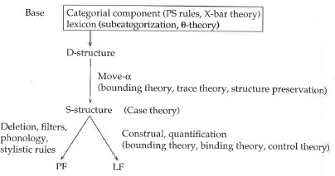
转换语法：管辖与约束理论
Syntactic Ambiguities Cross-linguistic Phrase Structure Rules Movement Wh Movement Language Universals Phonological Ty
范畴/语类部分（短语结构规则，X-标杆理论），词库（；次范畴/语类化，θ理论）
α移位（界限理论，语迹理论，结构保存）
删除、过滤、音位学、风格规则
组配，
限定（界限理论，约束理论，控制理论）

Slide 26
Syntactic Ambiguities Cross-linguistic Phrase Structure Rules Movement Wh Movement Language Universals Phonological Ty
补充两种词类和短语结构规则
在做移位分析（movement analysis）之前，我们先介绍两种词类和对应的短语结构规则

Slide 27
标补语和标补短语（CP）
Syntactic Ambiguities Cross-linguistic Phrase Structure Rules Movement Wh Movement Language Universals Phonological Ty
标补语（Complementizer）: C: that, whether, if, . . .
CP → C S
VP → V CP: know, wonder, . . .
S
NP
N V
I know
VP
CP
C
that
S
you are doing great!

Slide 28
时态和时态短语（TP）
Syntactic Ambiguities Cross-linguistic Phrase Structure Rules Movement Wh Movement Language Universals Phonological Ty
时态: will,-ed, did, may, might, must, . . . TP → T VP
S → NP TP
S
NP
N T
She will
TP
VP
V
succeed

Slide 29
练习II
Syntactic Ambiguities Cross-linguistic Phrase Structure Rules Movement Wh Movement Language Universals Phonological Ty
基于我们现有的短语结构规则，我们需要生成哪些移位？
1
一般疑问句？
1
Is she coming to the movie tonight? Did he go to the party last night?
2
2
Wh-类疑问句？
1
2
Who did you meet just now? What is your name?

Slide 30
一点点X-标杆理论（X-bar Theory）
Syntactic Ambiguities Cross-linguistic Phrase Structure Rules Movement Wh Movement Language Universals Phonological Ty
中心语、指示语（Specifier）和附接语（Adjunct）
XP
WP X’
X’ ZP X YP
NP
D
N’
The
N’
PP
N
PP with glasses
mother of three
WP: 指定语位置
ZP: 附接语位置
YP: 补足语位置

Slide 31
Wh-移位
Syntactic Ambiguities Cross-linguistic Phrase Structure Rules Movement Wh Movement Language Universals Phonological Ty
Wh类疑问句是带有不发音标补语的标补短语（CPs with silent complementizers）
Wh-词语移到标补短语的指示语位置
CP
DP
wh-word
C’
C S
[that] ...t...

Slide 32

一般疑问句
Syntactic Ambiguities Cross-linguistic Phrase Structure Rules Movement Wh Movement Language Universals Phonological Ty
CP
_{C'}
S
T_{k} C NP_{j}
did the dog T_{k}
t
TP
VP
V
eat
NP_{i}
the bone

Slide 33
Wh-移位
Syntactic Ambiguities Cross-linguistic Phrase Structure Rules Movement Wh Movement Language Universals Phonological Ty
CP
NP_{i}
what
_{C}j
_{C}j
S
T_{k} C NP_{j}
did the dog
TP
T_{k} VP
t V NP_{i}
eat t

Slide 34
Syntactic Ambiguities Cross-linguistic Phrase Structure Rules Movement Wh Movement Language Universals Phonological Ty
练习III
德语词序问题

Slide 35
答案
Syntactic Ambiguities Cross-linguistic Phrase Structure Rules Movement Wh Movement Language Universals Phonological Ty
基本词序是SOV
NP → D N
VP → NP V; (VP → CP V)
TP → VP T
‘heute’ 附加于VP（也有可能附加于TP，尽管缺乏足够语料加以说明）
VP → VP AdvP
AdvP → Adv （需要附加规则：S → NP TP; CP → C S）

Slide 36
Syntactic Ambiguities Cross-linguistic Phrase Structure Rules Movement Wh Movement Language Universals Phonological Ty
答案
6. 首先把助动词（如有）或主动词前移；然后把剩下的短语中的一个前移

Slide 37
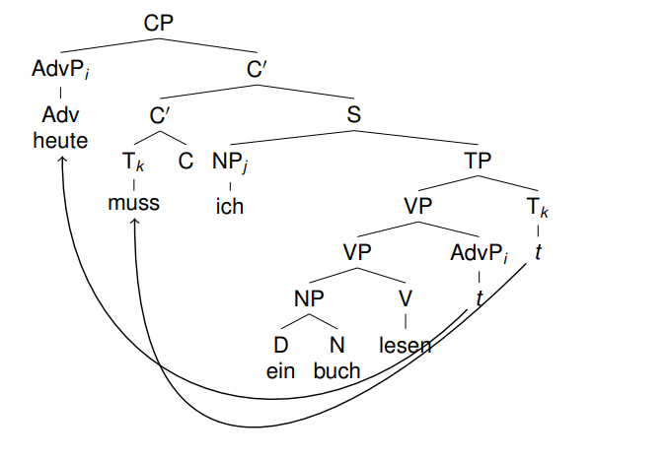
(5)的树状图
Syntactic Ambiguities Cross-linguistic Phrase Structure Rules Movement Wh Movement Language Universals Phonological Ty
CP
AdvP_{i}
Adv heute
_{C}j
_{C}j
S
Tk C NPj
muss ich
TP
VP
T_{k}
AdvP_{i} t t
VP
NP V
D N lesen ein buch

Slide 38
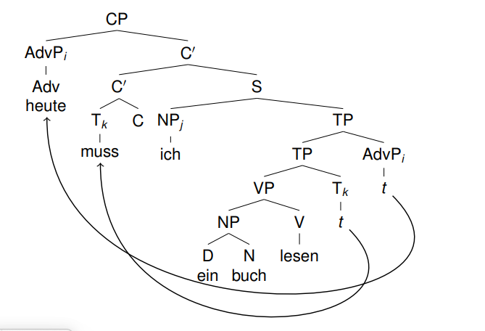
(5)的树状图
Syntactic Ambiguities Cross-linguistic Phrase Structure Rules Movement Wh Movement Language Universals Phonological Ty
也有可能：
CP
AdvP_{i}
Adv heute
_{C}j
_{C}j
S
Tk C NPj
muss ich
TP
TP
AdvP_{i}
t
T_{k}
NP V t
D N lesen ein buch
VP

Slide 39
答案
Syntactic Ambiguities Cross-linguistic Phrase Structure Rules Movement Wh Movement Language Universals Phonological Ty
7. 我们只需要把助动词（如有）或主动词前移，不需要把处于V₂ 位置的动词前移，否则（11）就应该是合乎语法的

Slide 40
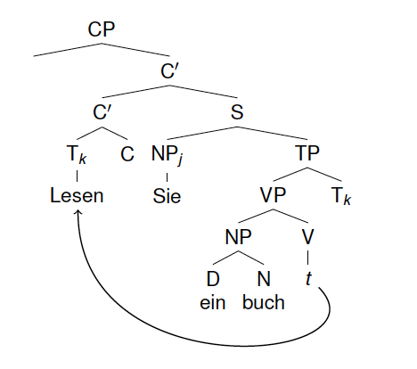
(9)的树状图
Syntactic Ambiguities Cross-linguistic Phrase Structure Rules Movement Wh Movement Language Universals Phonological Ty
CP
_{C}j
_{C}j
S
T_{k}
Lesen
C
NP_{j}
Sie
TP
VP
T_{k}
NP
D N
ein buch
V
t

